Slide 1

Issue Tracker

Slide 2

Issue Tracker
Szabó Attila
Programtervező Informatikus BSc
Notes:
Végzős
A project-munka során az Issue-tracker csapatban dolgoztam.

Slide 3
Feladataim csoportosítása
Issue Tracker
Fő feladataim
Egyéb feladataim
Csapattal közös feladataim
Notes:
Rendszer fejlesztése során
lehető legtöbb rétegben dolgozni

Slide 4
Fő feladatok – Hibajegyek típusai
Issue Tracker
Admin jogkörű feature
Oldal a módosításra:
Típus neve, leírása
Státuszok hozzáadása, módosítása, törlése
Státuszok sorrendbe állítása
Notes:
hibajegyek típusai határozzák meg
adott hibajegynek milyen státuszai lesznek
a különböző cégeknek különböző hibajegytípusaik vannak
a hibajegytípusokat lehet szerkeszteni

Slide 5
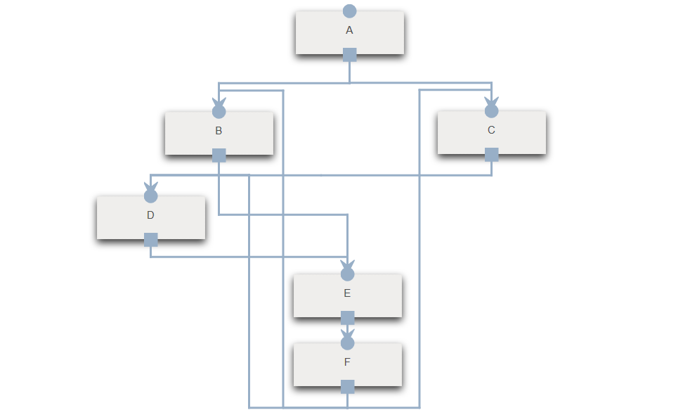
Státuszok sorrendje - példa
Issue Tracker
Notes:
szabadon kezeljük
bonyolult szerkezeteket is implementálni tudunk velük

Slide 6
Státuszok sorrendjének megkötései
Issue Tracker
Kezdő állapot
Végállapot
Minden státusznak rendelkeznie kell kapcsolattal
Notes:
egyértelműen meghatározható
pontosan egy állapot
státuszoknál jeleznünk kell

Slide 7
Fő feladatok – Issue Tracker RPC
Issue Tracker
Kapcsolattartás
Remote EJB hívások
Jelentések generálása
Rendszerek közti problémák
Notes:
a többi csapat megbízott embereivel
rendszereink össze tudtak kapcsolódni
Issue-tracker-től a másik két rendszer
a felhasználók illetve a cégek hibajegyeivel kapcsolatban
ezek legenerálásához sok JPQL lekérdezést kellett írnom
Az integrálódás során több probléma is merült fel a rendszerek feladatai között
és ezekre megoldást találni elég nagy kihívást jelentett.

Slide 8
Egyéb feladataim
Issue Tracker
Spring Security, Admin RPC
Diagram
Checkstyle és Cobertura
Notes:
felhasználók számára
a hozzájuk rendelt hibajegyekről ad kimutatást azok státusza alapján
minőségi és jól tesztelt kód
Az ezekről szóló reportokat Jenkins-ben publikáltuk.

Slide 9
Közös feladatok
Issue Tracker
Adatmodell kialakítása
Tesztek írása
Logolás
Többnyelvűsítés
Csapattársaim segítése
Notes:
Kivettem a részem a csapat közös feladataiból is

Slide 10

KÖSZÖNÖM A FIGYELMET!
Szabó Attila

